Slide 1

国家安全教育大学生读本

Slide 2


本书是大学生系统学习总体国家安全观主要内容
和国家安全基本知识的统编教材，是高校开展国家安 全教育的重要依据，也是全社会学习贯彻总体国家安 全观、普及国家安全知识的参考用书。
和建设

Slide 3

第三章
更好统筹发展和安全

Slide 4
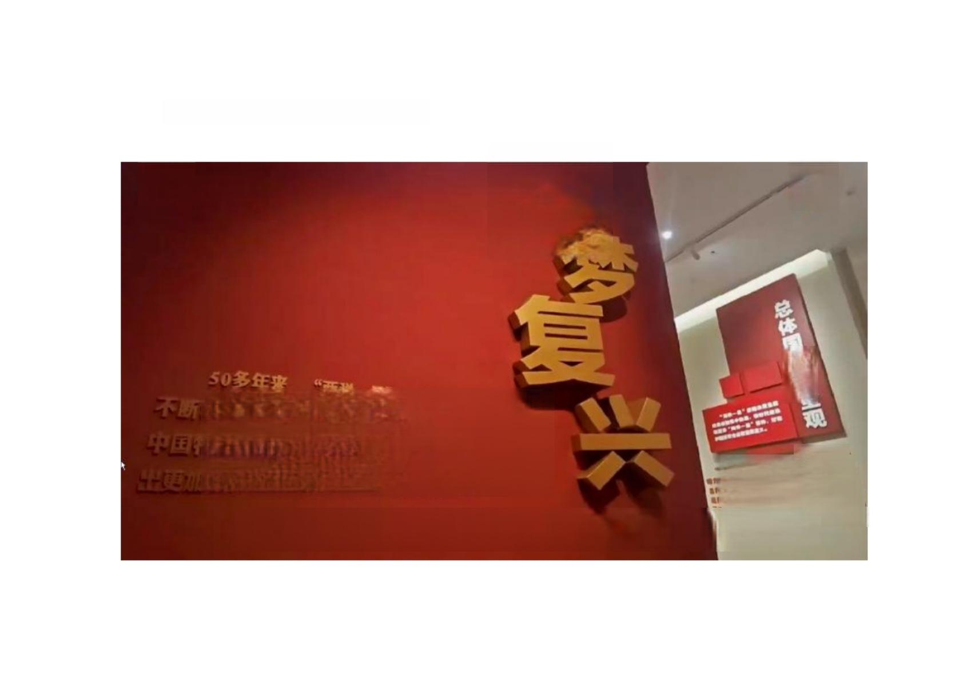








微视频国家安全护航中国号巨轮
微视频
a 要保
力 ， , 昌 晦 6 , 以⁴
面金 当 快在
s,
，
,
—
总体国家安全观推动中国特色国家安全理论和实践

Slide 5

习近平指出：“我们要更好统筹发展和安全。安全是发展的基础，稳定是
强盛的前提。”发展和安全是一体之两翼、驱动之双轮。
统筹发展和安全，增强忧患意识，做到居安思危，是中国共产党治国理政 的一个重大原则，在总体国家安全观的“五个统筹”中具有基础性、决定 性地位。前进道路上的风险挑战越多，越要更好统筹发展和安全。

Slide 6
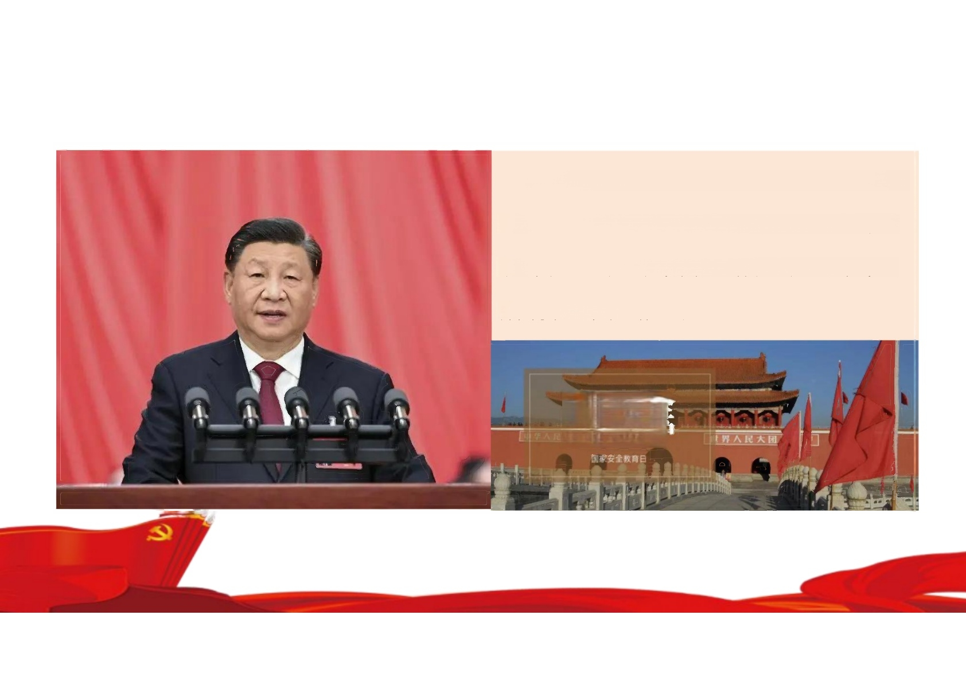
国家安全是民族复兴的根基，社会稳定是国家强
盛的前提。必须坚定不移贯彻总体国家安全观，把 维护国家安全贯穿党和国家工作各方面全过程，确 保国家安全和社会稳定。
国家安全
共同守扩

Slide 7

第一节统筹发展和安全的重大意义
第二节统筹发展和安全的科学内涵 第三节更好统筹发展和安全的途径和方法 | 目录

Slide 8

第一节
统筹发展和安全的重大意义

Slide 9



坚持统筹发展和安全，对 科学应对我国发展环境面临的深 刻复杂变化，充分利用好重要战 略机遇期，防范化解重大风险挑 战，以中国式现代化全面推进强 国建设、民族复兴伟业具有重大 意义。
坚持统筹 有效防范

Slide 10


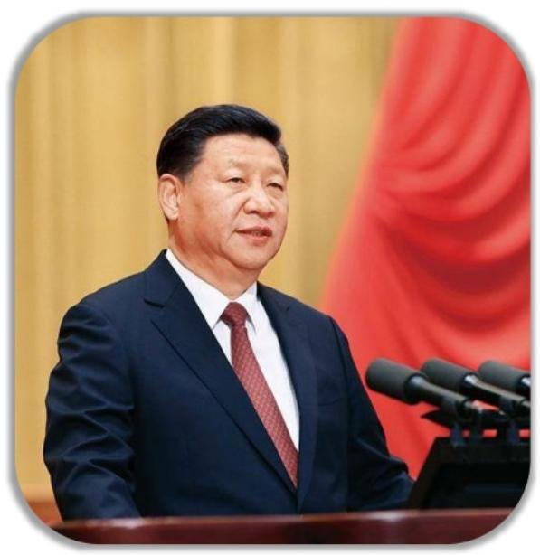
推动创新发展、协调发展、绿色发展、开放发展、
共享发展，前提都是国家安全、社会稳定。没有安全和 稳定，一切都无从谈起。“明者防祸于未萌，智者图患于 将来。"我们必须积极主动、未雨绸缪，见微知著、防微 杜渐，下好先手棋，打好主动仗，做好应对任何形式的 矛盾风险挑战的准备，做好经济上、政治上、文化上、
社会上、外交上、军事上各种斗争的准备，层层负责、 人人担当。
—习近平在省部级主要领导干部学习贯彻党
的十八届五中全会精神专题研讨班上 的讲话(2016年1月18日)

Slide 11



一 、新时代维护和塑造国家安全的必然要求
新时代维护和塑造国家安全，
必须坚持统筹发展和安全，把维护国 家安全贯穿党和国家工作各方面全过 程，同经济社会发展一起谋划、一起 部著、一体推进，勇于开“顶风船”, 善于化危为机，努力实现更高质量、 更有效率、更加公平、更可持续、更 为安全的发展。

Slide 12


一、新时代维护和塑造国家安全的必然要求
有效防范化解各类风险挑战，必须统筹发展和安全
当代中国正在经历人类历史上最为宏大而独特的实践创新，改革发展稳定任务之重、矛 盾风险挑战之多、治国理政考验之大都前所未有。 口从外部看，世界进入新的动荡变革期，和平与发展的时代主题面临严峻挑战。习近平指出 :“当今世界正经历百年未有之大变局。最近一段时间以来，世界最主要的特点就是一个 乱'字，而这个趋势看来会延续下去。”无疑，这个趋势的延续将大大增加我国国家安全的 外部风险。 口从国内看，我国社会主义现代化建设取得历史性成就，从根本上保障了国家安全和人民幸 福，但在新的发展阶段上又面临新的问题，经济社会发展中出现的新难题、社会深刻变革 带来的新矛盾，都可能影响国家安全和社会稳定。此外，如果社会治理水平与现代化进程 不相适应，人们的思想观念、法治建设同社会发展变化不相透应，发展进程中出现安全风 险的可能性也会大大增加。

Slide 13
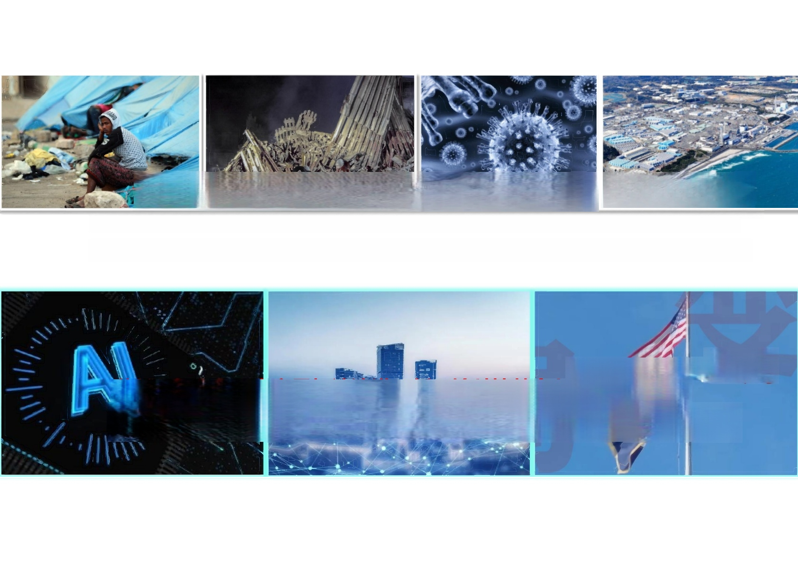
和莫大开治，唐其无论基一 民
危机，还是恐怖主义带来的社会恐慌，无论是核泄漏事故形成的环境污染，还是疫情失
控造成的各种乱象，都在告诫我们，没有国家安全，何谈幸福生活，又哪来的岁月静好?
百年未之大变局 世界百年表有之木变局加速演进，新一轮科技革命和产业变革深入
发自大章比深刻调整，我国发展面临新的战略机遇在加速演进

Slide 14

一、新时代维护和塑造国家安全的必然要求
办好自己的事情也必须统筹发展和安全
防范化解各类风险隐患，积极应对外部环境变化带来的冲击挑战，关键在于办好自己的 事情。党的十八大以来，以习近平同志为核心的党中央团结带领全党全军全国各族人民有效 应对严峻复杂的国际形势和接踵而至的巨大风险挑战，义无反顾进行具有许多新的历史特点 的伟大斗争，以强烈的历史主动精神把新时代中国特色社会主义不断推向新胜利。面对国际 形势的风云变幻及其给我国国家安全带来的严峻挑战，中国共产党保持战略定力、从容不迫 ,坚持办好自己的事情，不为任何风险所惧，不为任何干扰所惑，朝着既定目标一步一个脚 印前进，把发展进步的命运牢牢掌握在自己手中。

Slide 15

75年来，我们党把发展作为执政兴国的第一要务，作为解决中国一 切
问题的基础和关键，团结带领人民以经济建设为中心，不断解放和发 展生产力，不断实现更高质量、更有效率、更加公平、更可持续、更 为安全的发展，国家经济实力、科技实力和综合国力显著增强

Slide 16
一、新时代维护和塑造国家安全的必然要求
办好自己的事情也必须统筹发展和安全
实践证明，保持定力，增强信心，集中精力办好自己的事情，是党领导人民应对各种风 险挑战的关键。只有统筹好发展和安全，不断解放和发展社会生产力，不断增强经济实力、 科技实力、综合国力，不断增强人民群众的获得感、幸福感、安全感，才能够使中华民族伟 大复兴的巨轮乘风破浪、行稳致远。

Slide 17
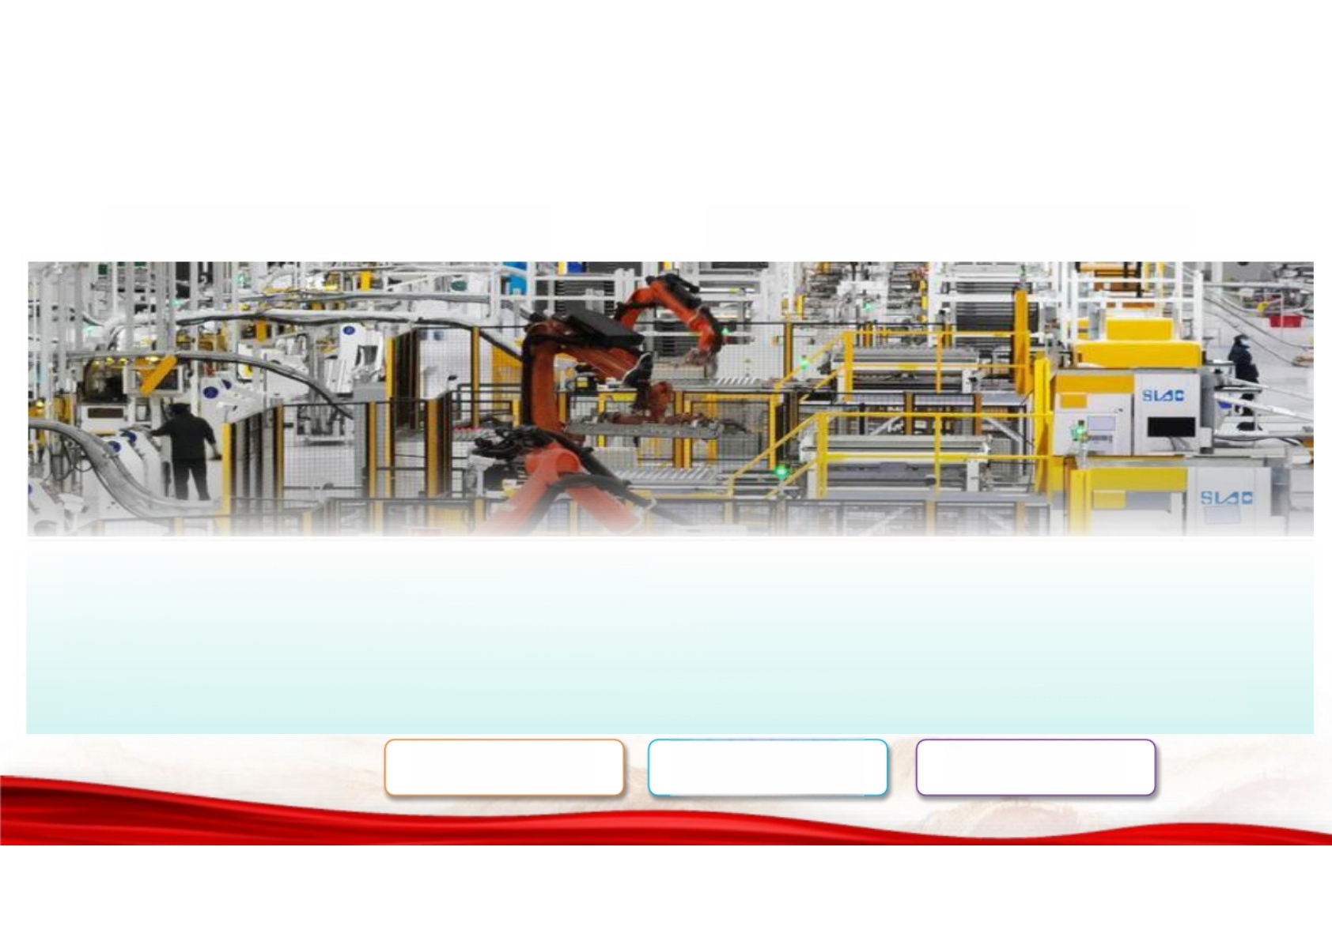
又快又好 又好又快 高速增长 》 高质量发展
◆经济结构更合理，三次产业协同发展
◆新旧动能转换更明显，产业结构不断优化
◆现代化产业体系更完善，基本形成了规模大、体系全、竞争力较强的产业体系
中国经济 “气质更佳” “颜值更高” “活力更足”

Slide 18


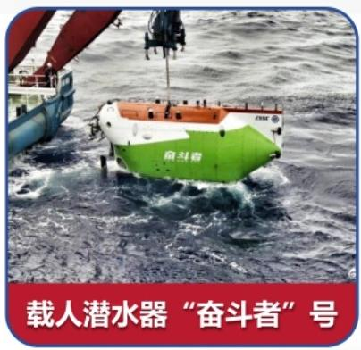


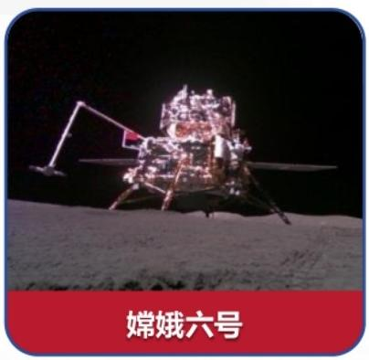

科技实力跨越式发展
随着高水平科技自立自强扎实推进，前沿领域发展快速，科技实力 不断提升，一系列突破性进展、标志性成果令人振奋
■■■■■■
跟着AI重走2023中国科技之旅

Slide 19

人民生活水平显著提高
2023年
看老百姓的“钱袋子”
中的年黄大节在这且答你
直届旱矿麦成果展
特色农产品货节
主播在年货购物节上网络直
39218元 全国居民 人均可支配收入 | 26796元 人均消费支出
播推介农特产品
游客在新疆天山
大峡谷游玩
1956年
98元 全国居民 人均可支配收入 | 88元 人均消费支出

Slide 20


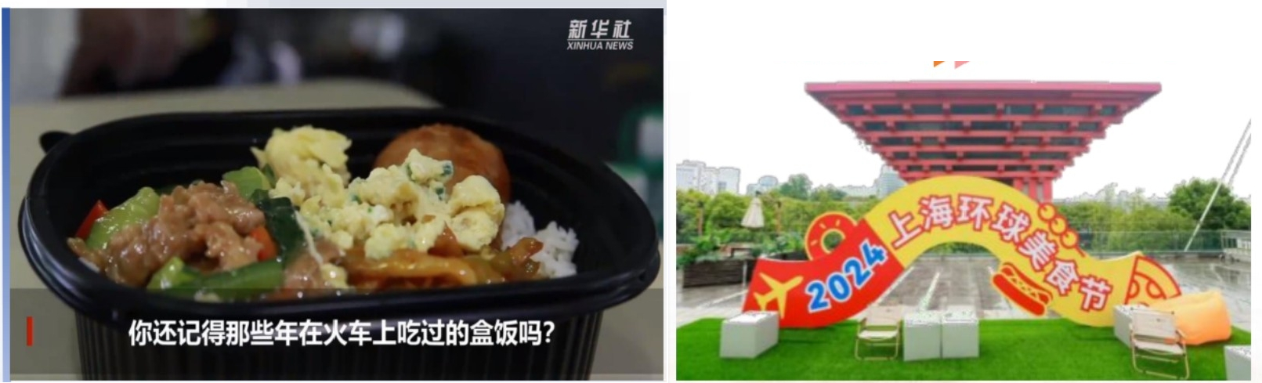
我国以占世界9% 的耕地，养育了世界近1/5 的人口
吃得饱 吃得好
从列车餐饮看变化

Slide 21



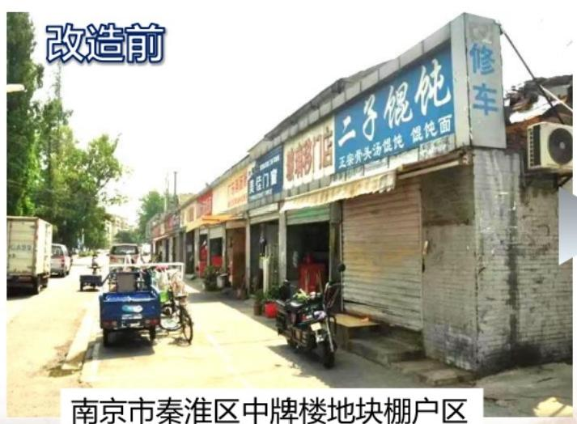
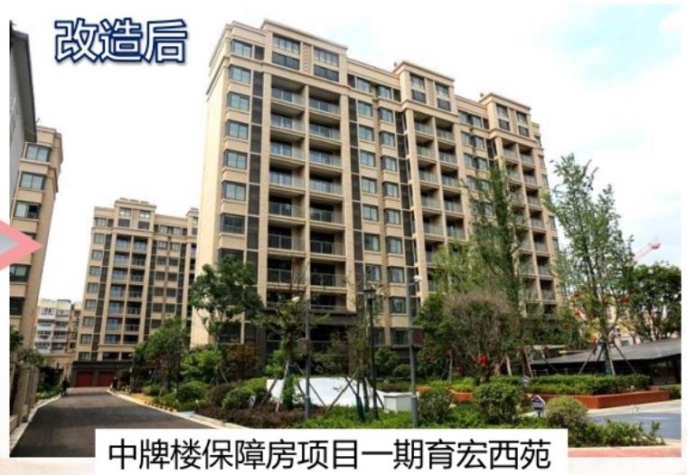
居者忧其屋 居者有其屋 居者优其屋

Slide 22


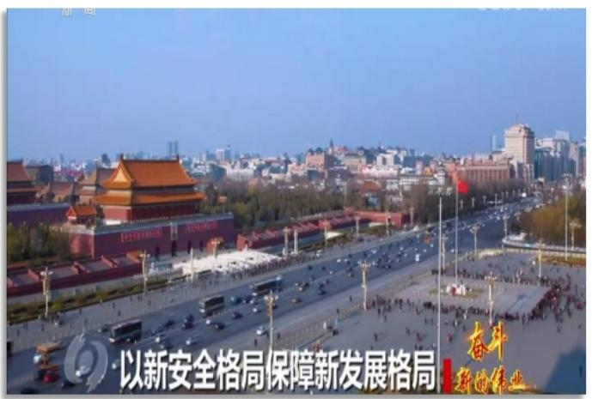
二、维护改革发展稳定大局的重大原则
处理好改革、发展和稳定的关系，对于中国
特色社会主义事业具有全局性的影响。改革是经 济社会发展的强大动力，发展是解决一切经济社 会问题的关键，稳定是改革发展的前提。历史和 实践证明，只有社会稳定，改革发展才能不断推 进；只有改革发展不断推进，社会稳定才具有坚 实基础。从世界范围看，许多国家由于政局动荡 、社会动乱，不仅失去发展机遇，也给这些国家 的人民带来深重灾难。因此，全面把握艰巨繁重 的改革、发展和稳定任务，必须贯彻落实总体国 家安全观，更好统筹发展和安全。

Slide 23

二、维护改革发展稳定大局的重大原则
改革开放以来，党和国家始终高度重视正确处理改革、发展和稳定的关系，始终把维护国家 安全和社会安定作为基础性工作，保持了我国社会大局稳定，为改革开放和社会主义现代化建设 营造了良好环境。 当前，要清醒认识到，我国改革开放越往纵深推进，发展中遇到的问题和矛盾就越错综复杂 ,有待完成和新提出的任务也越交织叠加。 即便如此，发展仍然是中国共产党执政兴国的第一要务，仍然是一项基础性、根本性的工作 ,但经济社会发展、物质生活改善并不是全部，人心向背也不仅仅取决于这一点。 在实践中，必须坚持辩证唯物主义和历史唯物主义，在统筹发展和安全中正确处理改革、发 展和稳定的关系。解决发展中的问题和矛盾，除了深化改革开放，不断增强经济社会发展的活力 ,别无他途。

Slide 24
二、维护改革发展稳定大局的重大原则
只有这样，我们才能牢牢把握安全发展的主动权，实现高质量发展与高水平安全的良性互 动。 要坚持把改革的力度、发展的速度和社会可承受的程度统一起来，坚持方向不变、道路不 偏、力度不减，把满足人民日益增长的美好生活需要作为正确处理改革发展稳定关系的出发点和 落脚点，在保持社会稳定中推进改革发展，通过改革发展促进社会稳定。 要进一步增强改革措施、发展措施、稳定措施的协调性，把握好当前利益和长远利益、局 部利益和全局利益、个人利益和集体利益的关系。 要坚持以人民为中心，以发展为要务，以稳定为基础，既着力解决关系群众切身利益的问 题，又重视引导群众正确处理各种利益关系、理性合法表达利益诉求，营造安定团结的社会氛围

Slide 25
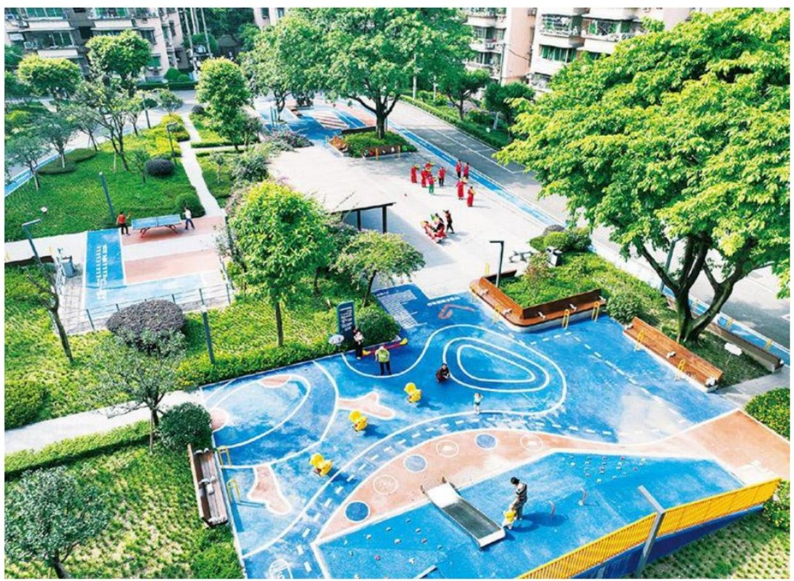
老旧小区改造直 接关系人民群众 获得感幸福感安 全感，是提升人 民生活品质的重 要工作。近年来， 重庆市巴南区已 实施近百个老旧 小区改造，惠及 群众3.7万余户。 图为2024年6月 18日拍摄的经
过改造的花溪街 道先锋新村小区。 人民图片李攀/ 摄

Slide 26




要避免“一头轻一头重”
紧绷安全之弦
筑牢平安之基

Slide 27

二、维护改革发展稳定大局的重大原则
面对艰巨繁重的改革、发展和稳定任务，要在坚持稳中求进工作总基调中统筹发展和安全 。坚持稳中求进的根本点在于稳定大局、不断进取。 “稳”的重点要放在稳住经济运行上，确保增长、就业、物价不出现大的波动，确保金融 不出现区域性系统性风险，稳住经济基本盘。 “进”的重点要放在调整经济结构和深化改革开放上，确保转变经济发展方式和创新驱动 发展取得新成效，加快发展新质生产力。 “稳”和“进”要相互促进，坚持在发展中平稳化解风险，在化解风险中优化发展。在实践中 ,要把推进改革同防范化解重大风险相结合，深入研判改革形势和任务，科学谋划推动落实改 革的时机、方式、节奏，更加积极有效应对不稳定、不确定因素，拓展政策空间，提升制度张 力，推进全面改革不断向纵深发展。

Slide 28
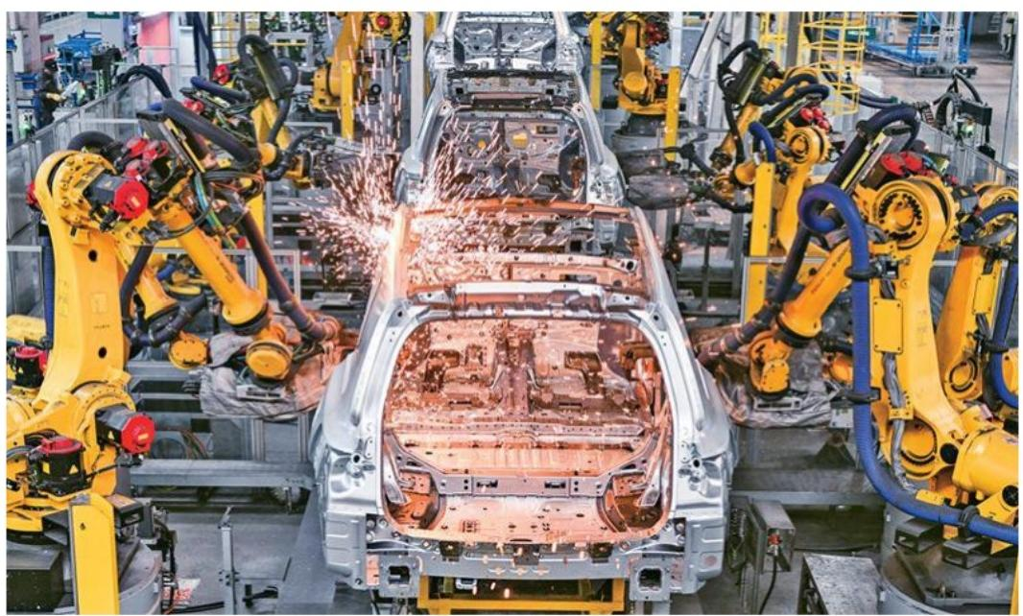
加快发展新质生产
力，要推动数字技 术在先进制造业中 的应用扩散，形成 两者之间相互支撑、 相互促进的良性循 环。图为2024年1 月10日，在理想汽 车常州基地车间，
机械手臂在进行焊 接作业。 新华社 记者季春鹏/摄

Slide 29
三 、推动我国经济高质量发展的有力保障
当前，我国经济发展面临复杂外部环境挑战。 口一是世界经济复苏进程异常艰难。地缘政治冲突升级、国际贸易不振等多重风险相互交织 ,导致各国需求增长缺乏支撑，结构性矛盾凸显，主要经济体宏观政策空间持续收窄，经 济增长动能不足。 口二是全球流动性风险不断增多。主要经济体量化宽松政策造成市场流动性泛滥，大规模财 政刺激导致公共债务持续增加，其外溢效应可能对我国宏观经济稳定造成一定冲击。 口三是全球产业分工格局深刻调整。各国出于维护经济安全考虑，进一步加快产业链本地化 、多元化，推动产业链转移收缩，使我国产业链供应链安全进一步承压。

Slide 30

三 、推动我国经济高质量发展的有力保障
我国经济回升向好、长期向好的基本趋势没有改变，但发展不平衡不充分问题仍然突出， 深层次结构性矛盾和问题在外部冲击下逐步显现，带来较大风险隐患。比如， √经济回升向好的基础还不稳固，市场有效需求仍显不足，消费提升面临挑战； √经济循环还面临不少堵点，供需结构不匹配、城乡区域协调发展制约较多等问题还较为突 出 ； √重点领域风险仍需加强防范，一些地方基层财力比较紧张，一些地方的房地产、地方债务 、中小金融机构等风险隐患不容忽视。

Slide 31

三 、推动我国经济高质量发展的有力保障
在这样一个各类矛盾和风险易发期，必须更好统筹发展和安全。坚持把发展建立在安全的
基点上，着力破解经济发展中的各种矛盾和问题，营造有利于经济发展的安全环境，打好化险 为夷、转危为机的战略主动战，增强生存力、竞争力、发展力和持续力。

Slide 32

第二节
统筹发展和安全的科学内涵

Slide 33



统筹发展和安全，充分体现了习近平新时
代中国特色社会主义思想的世界观和方法论以 及贯穿其中的立场观点方法，深刻表明国家安 全和社会稳定是改革发展的前提。只有国家安 全和社会稳定，改革发展才能不断前进。

Slide 34


一 、安全是发展的条件和保障
安全是发展的条件
《管子 ·治国》曰：“治国常富，而乱国常贫。”国家安全是国家生存发展的前提。一般而言
,发展都是建立在安全的基础之上的。如果安全这个基础不牢，发展的大厦就会地动山摇。任何 以牺牲安全为代价的发展都难以持续，都不是真正的发展。中国共产党的百余年奋斗历程和新时 代党和国家事业取得的历史性成就、发生的历史性变革反复证明，没有安全和稳定，一切都无从 谈起。习近平强调：“我们党要巩固执政地位，要团结带领人民坚持和发展中国特色社会主义，
保证国家安全是头等大事。“守住了安全这条底线，就守住了发展的立足点和生命线。离开了安 全和稳定，什么事都搞不成，发展更是无从谈起、难以为继。

Slide 35

一 、安全是发展的条件和保障
安全是发展的保障
没有安全的发展往往是脆弱的、不稳定的。在社会矛盾激化和社会冲突频发下，是不可能谈
及任何发展的。高质量发展是全面建设社会主义现代化国家的首要任务和本质要求，是新时代的 硬道理。随着我国社会主要矛盾变化和国际力量对比深刻调整，我国发展面临的内外部风险空前 上升，安全作为发展的保障，必须为发展保驾护航。因此，在新发展阶段，以高水平安全保障高 质量发展，意味着安全在发展中的地位进一步提高，作用进一步凸显，分量进一步加重，成为中 国共产党治国理政全局中一个具有重大战略意义的国家事项。特别重要的是，必须维护好政治领 域的安全，在党的领导下维护好中国特色社会主义制度安全，始终保持政治上的稳定，才能为发 展提供最为重要的政治保障。

Slide 36


二 、发展是安全的基础和目的
发展是安全的基础
习近平指出：“发展是基础，经济不发展，一切都无从谈起。”发展具有基础性、根本性，
是解决安全问题的总钥匙。任何可靠的安全都是建立在坚实的发展基础之上的。没有经济社会的 持续发展作为推动力，国家安全就不会具备坚实的物质基础，人民安居乐业、社会安定有序、国 家长治久安就会成为空中楼阁、镜花水月。历史和现实都告诉我们，没有发展的安全是暂时的、 不可持续的，不是真正意义上的安全。对我国来说，实现高质量发展这个首要任务就是最大的安 全，如果出现发展停滞或不发展则是最大的不安全。

Slide 37

二 、发展是安全的基础和目的
发展是安全的目的
维护国家安全，发展才是硬道理，要通过发展提升国家安全实力。新时代新征程上，随着我
国国家安全内涵和外延的不断丰富，维护各领域安全的任务日益繁重，只有坚持扭住发展这个党 执政兴国的第一要务，牢牢把握高质量发展这个首要任务，始终把经济建设作为党的中心工作， 推动经济社会更平衡更充分地发展，才能在维护和塑造国家安全的道路上为破解各种矛盾、化解 各类风险挑战提供充足条件和有效手段，从而把高质量的发展成果转化为高水平的安全成果，不 断筑牢国家安全屏障。

Slide 38
二 、发展是安全的基础和目的
历史一再证明，一切社会进步和文明发展都是建立在发展的基础之上的。因此，必须既善于
维护和塑造保障经济社会发展的安全环境，又善于运用发展成果夯实国家安全的实力基础，以安 全保发展、以发展促安全，在安全和发展的辩证统一和良性互动中建久安之势、成长治之业。

Slide 39
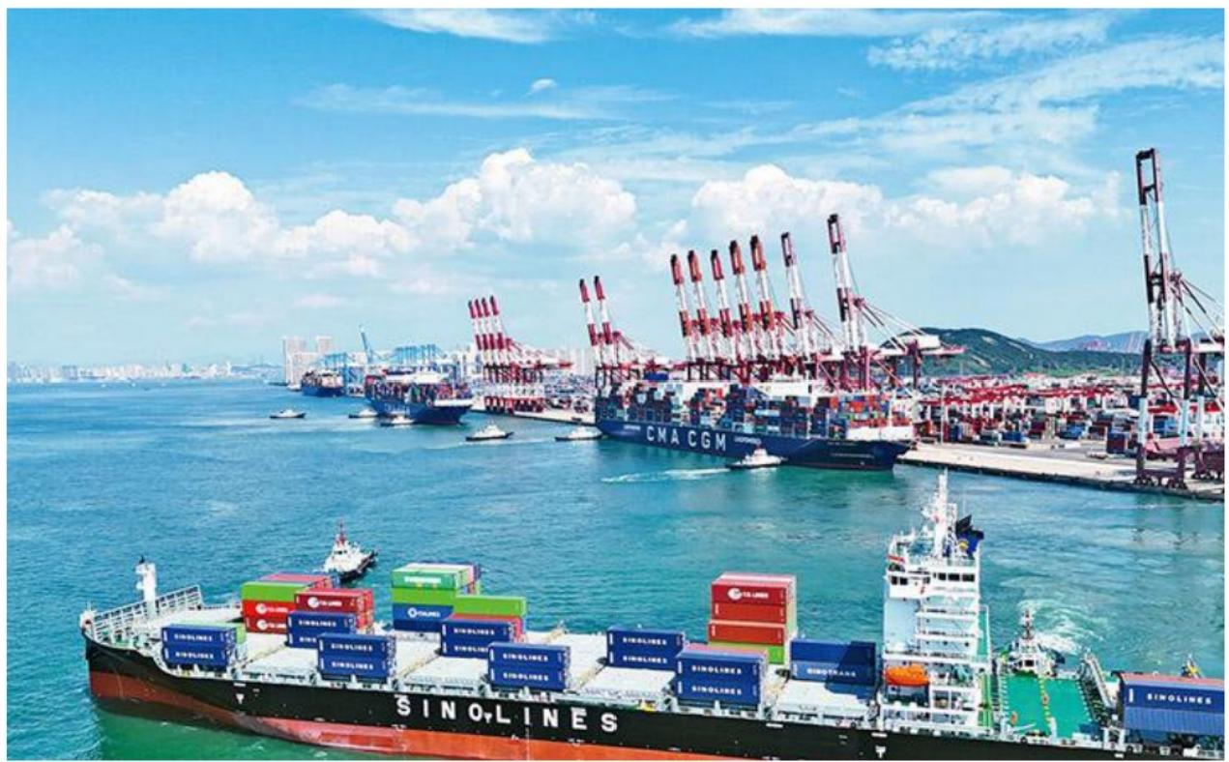
以开放促改革、促发展是
我国现代化建设不断取得新 成就的重要法宝。图为2023 年8月30日，“中外运海口” 轮缓缓驶离青岛港，驶向印 度钦奈港。2023年以来，青 岛港“一带一路”国家和地 区箱量保持两位数增长。
新华社发张进刚/摄

Slide 40


三、坚持发展和安全并重
发展是国家和民族赓续绵延的压舱石，安全是国家和民族行稳致远的 稳盘器。
习近平指出：“过去，我们常常以为，一些矛盾和问题是由于经济发展水平低、老百姓收入 少造成的，等经济发展水平提高了、老百姓生活好起来了，社会矛盾和问题就会减少。现在看来 ,不发展有不发展的问题，发展起来有发展起来的问题，而发展起来后出现的问题并不比发展起 来前少，甚至更多更复杂了。”

Slide 41

三、坚持发展和安全并重
发展是国家和民族赓续绵延的压舱石，安全是国家和民族行稳致远的 稳盘器。
新中国成立以来特别是改革开放以来，我国用几十年的时间走完了发达国家几百年走过的发
展历程。这种“发展奇迹”使得发达国家在不同历史阶段“串联式”渐次出现的各种风险问题，在中 国会“并联式”地同时出现。为此，必须在发展的同时积极化解这些安全风险。要把防范风险摆在 突出位置，提高风险预见、预判和处置能力。如果发生重大风险又扛不住，国家安全就可能面临 重大威胁，全面建设社会主义现代化国家的进程就可能被迫中断，中华民族伟大复兴的进程就可 能延缓迟滞。因此，必须坚持发展和安全并重，在更高层次、更大范围上实现对发展和安全的统 筹，在更高质量更高水平上实现我国各项事业安全发展。

Slide 42

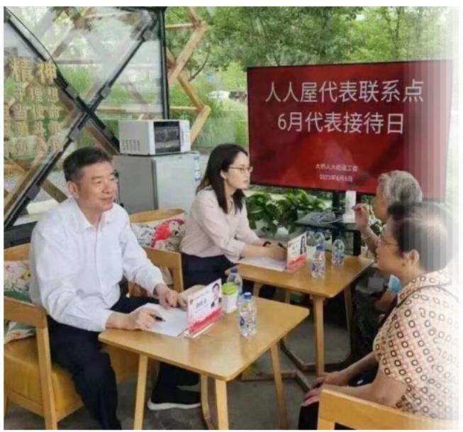


发展基层民主
是提高人民群众政治素质和管理能力的重要平台
是实现人民有效政治参与的重要渠道
是推动我国社会主义民主政治建设的重要内容 也是全过程人民民主的重要体现
上海市杨浦滨江人人屋人大代表联系点成为了社情民意的汇集地、人民民主的主阵地

Slide 43
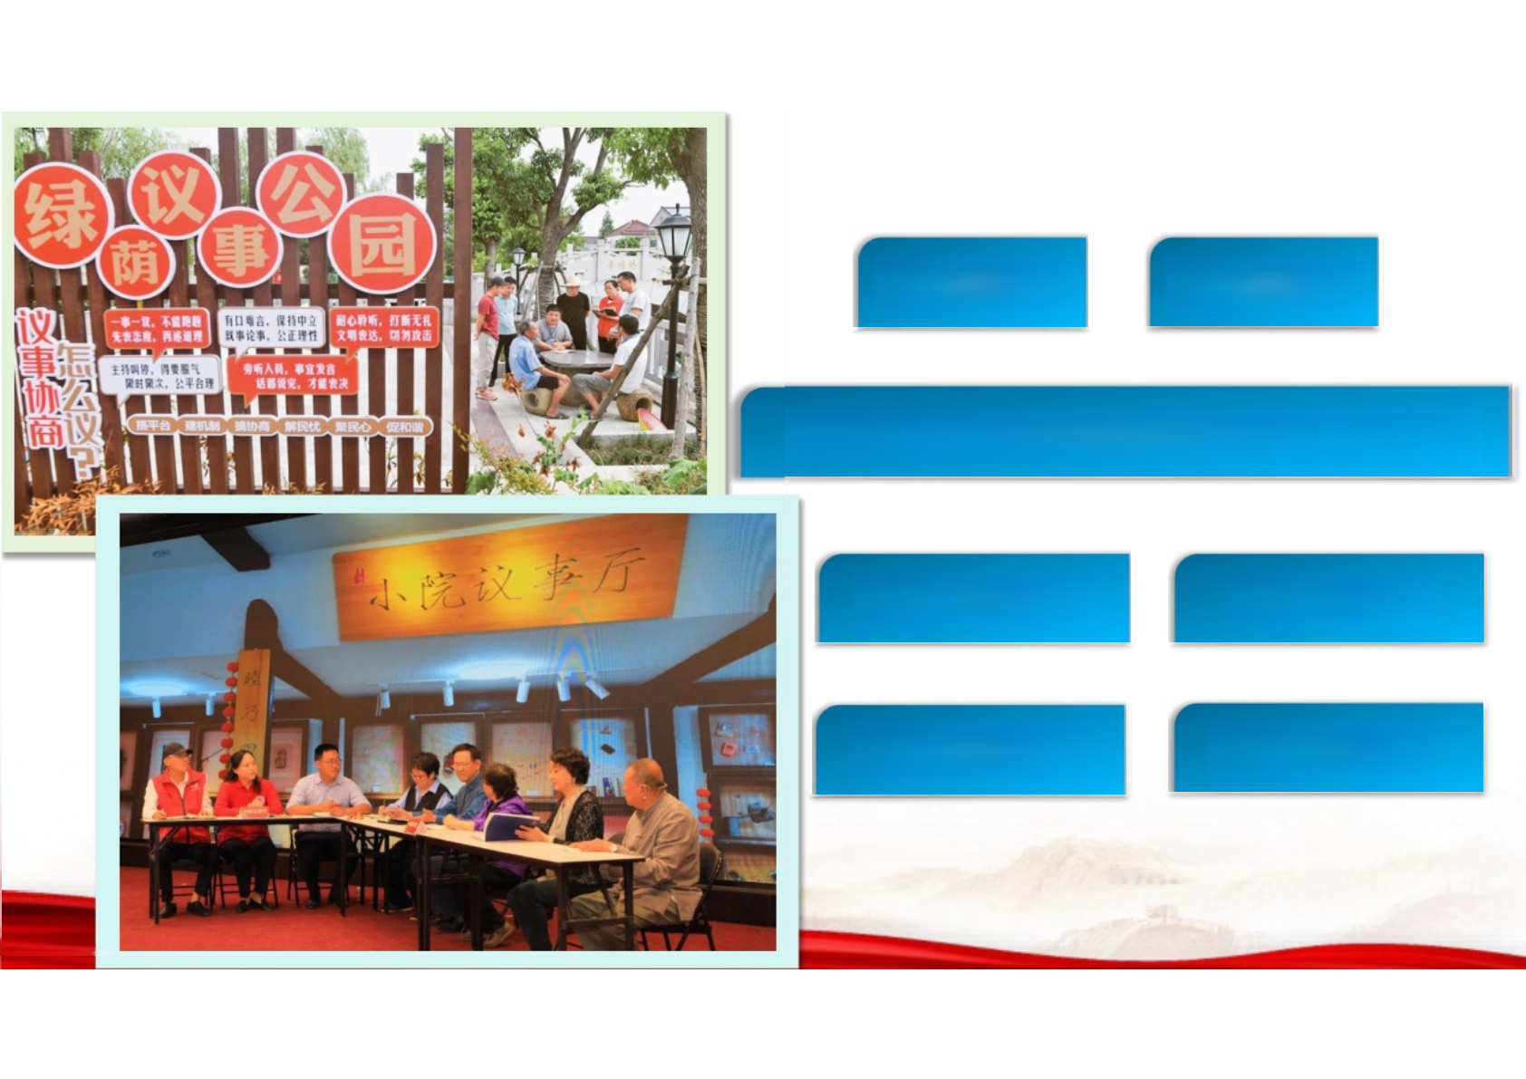
民主恳谈会 民主听证会
党代表、人大代表、政协委员联合进社区
“小院议事厅” “板凳民主”
“线下圆桌会” “线上议事群”
000000

Slide 44
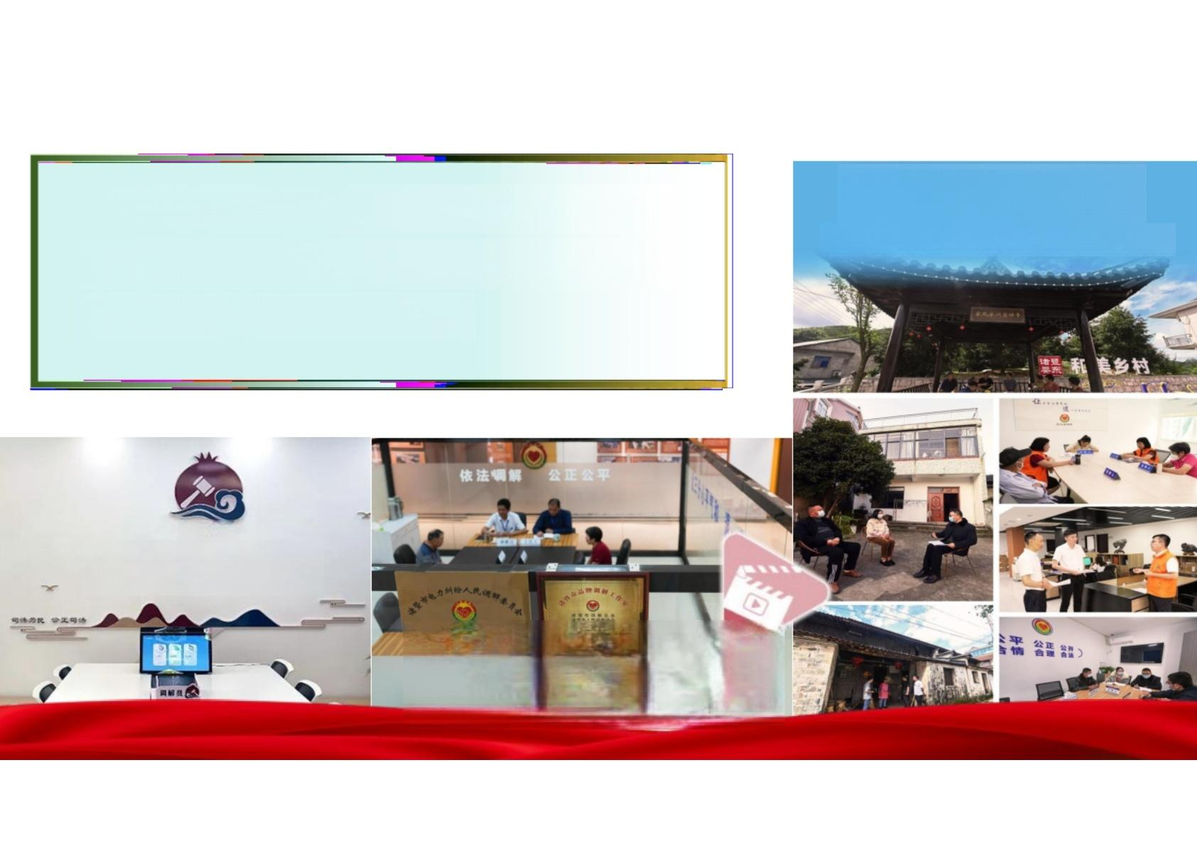
通过接地气、聚人气的民主实践，积极
发表意见建议，持续进行广泛协商，促 进了基层稳定与和谐安宁
枫桥旗正红
浙江坚持和发展新时代“枫桥经验”纪实
红河 ·蒙白
石榴云共享法庭
电 力调 解 室

Slide 45

三、坚持发展和安全并重
要促进发展和安全的动态平衡
任何事物的稳定状态都是一种相对的动态平衡。发展和安全的平衡不是静止不变的，而是不
断在解决二者之间的矛盾中实现的。不能为了发展不顾安全，也不能为了安全不要发展。在不同 形势、不同条件下，发展和安全的关系会出现新的情况，这就要把握好二者之间相互制约、相互 支持、相互促进的辩证关系。当前和今后一个时期，影响和制约我国统筹发展和安全的因素持续 增加，主要矛盾和矛盾的主要方面不断变换。这就要求既不能为了片面追求安全、管成一潭死水 ,又不能只顾发展、搞得险象丛生，必须找准发展和安全的平衡点，及时调整政策力度和重点， 做到该管的管、该放的放，使发展成就可期、安全风险可控。

Slide 46

三、坚持发展和安全并重
要实现发展和安全的互促共进
要让发展和安全两个目标有机融合，实现高质量发展和高水平安全的良性互动，这是中国式
现代化的规律性要求。新形势下统筹发展和安全，既要以高质量发展保障政治、经济、科技等各 领域安全，又要把安全发展融入高质量发展全过程，实现政治安全、经济安全、文化安全、社会 安全、生态安全的全方位之治，以高水平安全促进高质量发展。

Slide 47

第三节
更好统筹发展和安全的途径和方法

Slide 48
新时代新征程上，只有更好统筹发展和安全，牢固树立安全发展理念，守牢
安全发展底线，把安全发展贯穿国家发展各领域和全过程，办好发展和安全这两件 大事，才能在危机中育先机、于变局中开新局，不断以新的伟大斗争开创新的历史 伟业。

Slide 49
一、在坚持科学思维方法中树牢安全发展理念
(一)坚持系统观念
坚持系统观念是习近平新时代中国特色社会主义思想世界观和方法论的重要内容，也
是统筹发展和安全的思想工作方法。我国发展环境面临深刻复杂变化，发展不平衡不充分问 题仍然突出，推动改革发展、调整利益关系，往往牵一发而动全身，必须从系统观念出发加 以谋划和解决，全面协调推动社会主义现代化建设各领域工作。只有运用系统方法分析和解 决问题，从战略和策略、总体和全局的结合中认识发展和安全的关系，才能不断加强前瞻性 思考、全局性谋划、战略性布局、整体性推进，构建新安全格局。

Slide 50
一 、在坚持科学思维方法中树牢安全发展理念
(二)坚持底线思维和极限思维
坚持底线思维、增强忧患意识，是中国共产党战胜各种风险挑战、不断从胜利走向胜
利的重要思想方法、工作方法、领导方法。坚持底线思维和极限思维，要求不回避矛盾，不 掩盖问题，凡事从坏处准备，努力争取最好的结果，做到有备无患、遇事不慌，牢牢把握主 动权。只有坚持底线思维和极限思维，准备经受风高浪急甚至惊涛骇浪的重大考验，对可能 出现的最坏情形有充分的预见和准备，时刻保持如履薄冰的谨慎、见叶知秋的敏锐、未雨绸 缪的忧患，才能下好先手棋、打好主动仗，面对内外部环境变化带来的各种风险和挑战，做 好充分应对的思想准备和工作准备。

Slide 51

既要高度警惕“黑天鹅”事件，也要防范“灰犀牛”事件
黑天鹅事件
难以预测，但突然发生时会引起连锁反应、
带来巨大负面影响的小概率事件。
明显的、高概率的却又屡屡被人忽视、
最终有可能酿成大危机的事件。
灰犀牛事件

Slide 52
一 、在坚持科学思维方法中树牢安全发展理念
(三)强化风险意识
强化风险意识既要有防范风险的先手，也要有应对和化解风险挑战的高招；既要打好
防范和抵御风险的有准备之战，也要打好化险为夷、化危为机的战略主动战。要加强战略预 判和风险预警，既高度关注“黑天鹅”事件，也切实防范“灰犀牛”风险。提高风险化解能力 ,透过复杂现象把握本质，抓住要害，找准根源，果断决策，有效处理。完善风险防控机制 ,建立健全风险研判机制、决策风险评估机制、风险防控协同机制、风险防控责任机制，完 善应对国家安全风险综合体，加快建设国家安全风险监测预警体系，实时监测、及时预警、 打好组合拳。

Slide 53
一 、在坚持科学思维方法中树牢安全发展理念
(三)强化风险意识
什么是“灰犀牛”风险和“黑天鹅”事件?
灰犀牛看似体型笨重、行动迟缓，但突袭而来时往往令人猝不及防。人们常用“灰犀牛 "比喻发生概率很大且影响巨大的潜在危机。这类危机在爆发前已有种种迹象，却常被人们 忽视，或者将其当作一种正常的现象来认可或接受，以致错失最好的处理或控制风险的时机 ,最后可能导致极其严重的后果。2008年国际金融危机是典型的由“灰犀牛”风险引发的危 机。在危机发生之前，很多经济学家和金融从业者都预测到了金融市场可能会出现问题，但 他们的警告并没有得到足够重视，最终引发国际金融危机，导致西方国家经济严重衰退、金 融市场剧烈动荡。

Slide 54


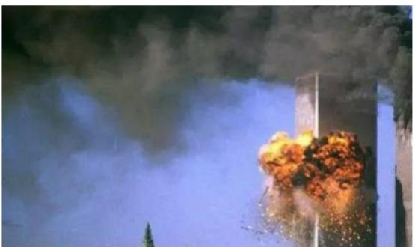
一、在坚持科学思维方法中树牢安全发展理念
(三)强化风险意识
什么是“灰犀牛”风险和“黑天鹅”事件?
从前，人们一直认为天鹅是白色的，黑天鹅的发现颠覆了人们的 认知。人们常用“黑天鹅”比喻发生概率很小但影响巨大的事件。这类 事件非常难以预测，影响非同寻常，通常会引起连锁负面反应甚至颠覆 以往经验。“9 · 11”恐怖袭击事件就是典型的“黑天鹅”事件。2001年9 月11日，美国4架民航飞机遭恐怖分子劫持，其中2架撞击了纽约世界 贸易中心，2座塔楼相继坍塌，1架撞击了美国国防部五角大楼。
“9 · 11”恐怖袭击事件造成3200多人死亡或失踪，直接和间接的经济损 失达数千亿美元，国际社会为之震惊并予以强烈谴责。

Slide 55


一、推进国家安全体系和能力现代化的重要意义
第三，这是以中国式现代化全面推进中华民族伟大复兴的必然要求
在百年变局下，中华民族伟大复兴一方面展现出更加光明的前景，一方面又面临无数
艰难险阻，必须准备付出更为艰巨、更为艰苦的努力。在新时代新征程上，无论是从国际看 还是从国内看，我国国家安全依然面临着严峻的压力和风险挑战，存在着诸如安全体系还不 健全、安全风险意识还不强、安全机制的协调还不够等许多突出问题。只有不断推进国家安 全体系和能力现代化，才能时刻防患于未然，在更高水平上统筹发展和安全，不断健全国家 安全体系，着力增强维护国家安全能力，以新安全格局保障新发展格局。

Slide 56
二 、以新安全格局保障新发展格局
(一)构建新安全格局的总体要求
习近平指出：“开启全面建设社会主义现代化国家新征程，立足新发展阶段、贯彻新发
展理念、构建新发展格局，面临的风险和考验一点也不会比过去少。“加快构建以国内大循 环为主体、国内国际双循环相互促进的新发展格局是关系我国发展全局的重大战略任务，必 须以新安全格局作为保障。新安全格局就是在总体国家安全观指导下形成的以保障、维护和 塑造国家安全为主要目标的具有总体性的国家安全体系。

Slide 57
二 、以新安全格局保障新发展格局
(一)构建新安全格局的总体要求
总体上说，构建与新发展格局相适应的新安全格局，
口一要全体系推进，加强对国家安全的顶层设计、全局谋划、前瞻思考、一体推进，形成体 系性合力和战斗力。
口二要全领域谋划，统筹推进总体国家安全观所涉各领域的安全合力。
口三要全方位布局，统筹国内国际两个大局，以高水平安全保障高质量发展。
口四要全要素运用，综合运用政治、经济、文化、外交、司法、教育、科技等手段防范化解 重大风险。五要全方面统筹，不断增强全民国家安全意识和素养，在党中央坚强领导下， 推动各部门各地方各要素有效统筹，汇聚起维护国家安全的强大合力。

Slide 58

二 、以新安全格局保障新发展格局
(二)以新安全格局保障实现高水平科技自立自强
构建新发展格局最本质的特征是实现高水平的自立自强，根本支撑则是科技自立自强
。要加快建立健全国家创新体系，深入实施科教兴国战略、人才强国战略、创新驱动发展战 略，全面加强对科技创新的部署，加强原创性、引领性科技攻关，坚决打赢关键核心技术攻 坚战。加强创新链和产业链对接，加速科技成果向现实生产力转化，加快形成新质生产力。 实现高水平科技自立自强，是一场艰苦的斗争，在多个方面涉及维护国家安全的重大问题。

Slide 59

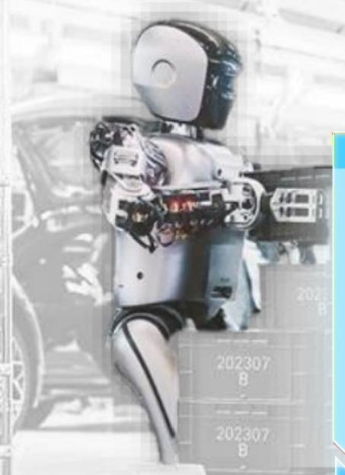
踏上新征程，扭住创新“牛鼻子”,厚植发展
“绿底色”,下好改革“先手棋”,打造人才 “强引擎”,我们就能不断开辟新赛道、增强新 动能、塑造新优势、拓展新空间，推动高质量发 展不断迈上新台阶

Slide 60

二 、以新安全格局保障新发展格局
(二)以新安全格局保障实现高水平科技自立自强
近些年来，我国国家安全机关工作发现，境外间谍情报机关长期觊觎见我国科技领域成
果和重大科研进展，或通过贴靠拉拢策反我国重要科研单位人员开展情报窃密，或运用利益 收买引诱重点科研领域人员泄露科研信息，或使用网络攻击等手段窃取科技数据，给我国实 现高水平科技自立自强和维护国家科技安全带来严重威胁。因此，必须在新安全格局的基础 上，以维护和塑造国家安全的强大能力保障高水平科技自立自强的实现。

Slide 61

该国教授对其以学术合作为掩护
搜集 窃取我国非传统领域安全数据的 事实供认不讳
国家安全机关会同有关部门
依法对该国教授等涉案人员进行处理
警惕生态数据窃密
今日环 假借学术合作“ 外国教授”窃取生态数据 5月19日

Slide 62
二 、以新安全格局保障新发展格局
(三)以新安全格局保障国内经济循环畅通无阻
构建新发展格局，实行高水平对外开放，必须具备强大的国内经济循环体系。如果国
内经济循环过程中出现堵点、断点，循环就会受阻，在宏观上就会表现为增长速度下降、失 业增加、风险积累、国际收支失衡等，在微观上就会表现为产能过剩、企业效益下降、居民 收入下降等。当前，我国经济发展面临的问题在供给和需求这两侧都有。
从供给侧来看，主要问题是一些行业和产业产能过剩，部分关键装备、核心技术、高端产 品还依赖进口，产业发展面临被“卡脖子”的风险；
>从需求侧来看，主要问题是有效需求不足、社会预期偏弱。
因此，必须坚持深化供给侧结构性改革和着力扩大有效需求协同发力，发挥超大规模市场和 强大生产能力的优势，使国内大循环建立在内需主动力的基础上。

Slide 63
近年来，我国全面深化改革开放，实施自由贸易试验区提升战略，22个自 由贸易试验区和海南自由贸易港建设蓬勃展开。图为2023年12月29日拍摄 的海南自由贸易港重点园区——洋浦经济开发区。新华社记者蒲晓旭/摄

Slide 64
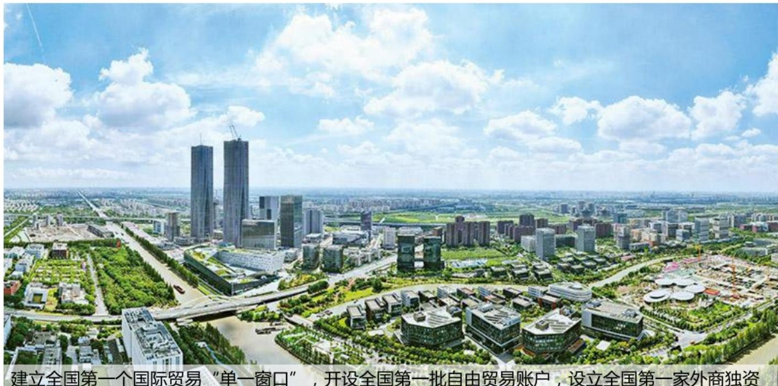
医院、第一家外商独资公募基金公司、第一家外商独资汽车制造企业…..中国(上海)自由贸易试 验区挂牌以来，诞生了若干个“全国第一”,在制造业、金融业等数十个开放领域，实现一批全国 首创项目落地。图为上海自贸区张江片区(2023年9月10日摄，无人机照片)。新华社记者 方喆 摄

Slide 65
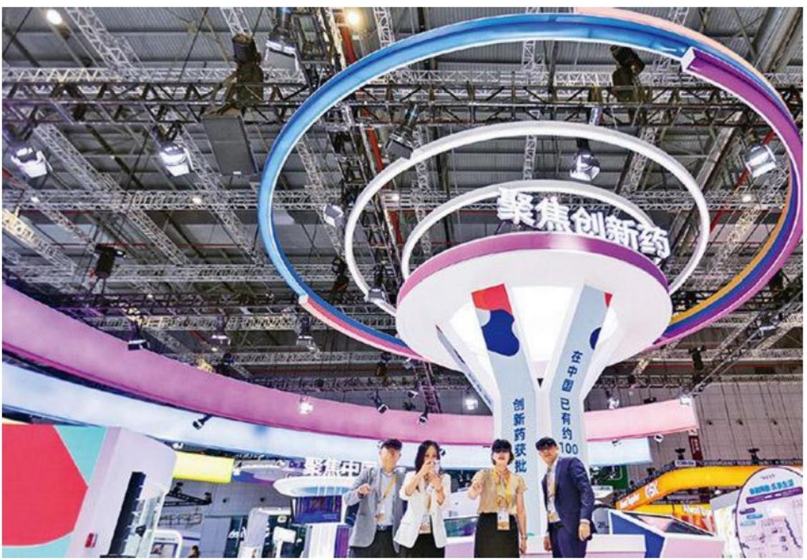
2023年11月5日至10日，
第六届中国国际进口博览 会在国家会展中心(上海) 举办，来自世界各地的高 质量产品汇聚进博会，更 好地诠释高品质生活。图 为2023年11月5日，在第
六届进博会医疗器械及医 药保健展区，参展人员佩 戴VR设备体验产品。 新 华社记者王翔/摄

Slide 66
二 、以新安全格局保障新发展格局
(三)以新安全格局保障国内经济循环畅通无阻
构建国内经济大循环，必须全面深化改革，建立全国统一大市场。在这一过程中，既
要克服一些内部困难，也要应对一些外部挑战。如果对全面深化改革中的各种矛盾、利益冲 突防范化解不及时，就会构成对国家安全、社会稳定的潜在威胁。同时，一些外部势力也在 不断干扰中国经济不断回升向好的发展态势，用各种陈词滥调和虚假叙事“唱衰”中国经济， 攻击我国基本经济制度，企图影响人们对中国经济发展的信心和预期。因此，在构建国内经 济大循环的过程中，必须牢牢守住安全发展这条底线，筑牢新安全格局，以高水平安全促进 高质量发展。

Slide 67
二 、以新安全格局保障新发展格局
(四)以新安全格局保障国内国际双循环相互促进
构建新发展格局，是与时俱进提升我国经济发展水平的战略抉择，也是培育我国国际
经济合作和竞争新优势的战略抉择。新发展格局决不是封闭的国内循环，而是开放的国内国 际双循环。近年来，随着全球政治经济环境的复杂变化，逆全球化、泛安全化趋势不断加剧 ,必须坚持把发展立足点放在国内，更多依靠国内市场实现经济发展。只有守牢国内大循环 这个稳固的基本盘，才能形成对全球要素资源的强大吸引力、在激烈国际竞争中的强大竞争 力、在全球资源配置中的强大推动力。国内国际两个市场相互依存、相互促进。

Slide 68
二 、以新安全格局保障新发展格局
(四)以新安全格局保障国内国际双循环相互促进
当前，我国经济已经深度融入世界经济，同全球很多国家的产业关联和相互依赖程度
都比较高。必须重视以国际循环提升国内循环的效率和水平，改善我国生产要素质量和配置 水平。通过推动建设开放型世界经济，参与国际市场竞争，增强我国出口产品和服务竞争力 ,既满足国内的需求，又提高我国产业技术发展水平，塑造参与国际经济合作和竞争的新优 势。构建新发展格局，推动国内国际双循环相互促进，是把握发展主动权的先手棋。但这并 不是一个一帆风顺的过程，而是充满了各种风险挑战，必须正确认识和处理开放和安全的关 系，守牢安全这条底线，织密织牢开放安全网，不断增强在对外开放环境中动态维护国家安 全的本领，实现新安全格局对新发展格局的保障和支撑。

Slide 69

三、在科学精准施策中提高防范化解重大风险隐患的能力
科学精准实施宏观政策是统筹发展和安全的必然要求。“十四五”时期，我国处于转变
发展方式、优化经济结构、转换增长动力的攻关期，也处于扩大中等收入群体和规范收入分 配秩序的关键期，各种结构性、体制性问题相互交织，各领域矛盾和风险持续显现。这就要 求在制定实施宏观政策过程中，更好统筹发展和安全的关系，密切关注涉及国家安全的潜在 性问题，加强政策预研预判，不断提高防范和抵御风险能力，有效防范化解重点领域风险， 维护经济金融大局稳定。

Slide 70

三、在科学精准施策中提高防范化解重大风险隐患的能力
有效防范化解重大风险隐患，重在补齐短板、加固底板。当前和今后一个时期，要着
力在扛稳粮食安全重任、保障国家能源安全、提高产业链供应链稳定性安全性、重视解决好 水安全问题、维护国家金融安全、加强国家网络和信息安全、确保国家数据安全、推进国家 海外利益安全、筑牢生态安全屏障等方面补齐短板、加固底板，把国家发展建立在更加安全 、更为可靠的基础之上。

Slide 71
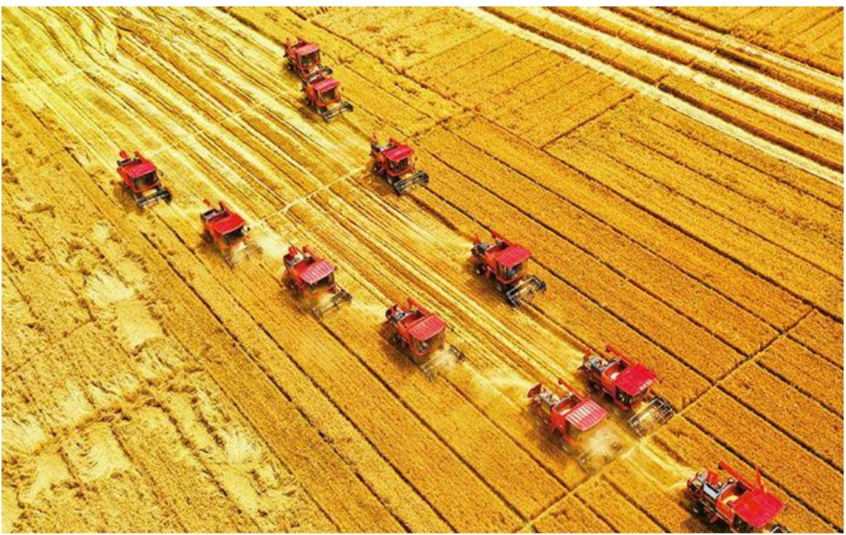
2023年9月23日， 我国迎来第六个 中国农民丰收节。 秋分时节，全国 处处五谷丰登，
瓜果飘香，全年 粮食生产有望再 获丰收。图为东 方红小麦收割机 正在作业。 国 机集团供图

Slide 72


Slide 73
思考题
1.面对我国发展环境的深刻复杂变化，怎样理解统筹发展和安全的重大意义? 2.结合自己熟悉的国内外事件，谈谈你对发展和安全关系的理解。
3.如何坚持科学思维方法，牢固树立安全发展理念?
4.如何理解以新安全格局保障新发展格局的科学内涵?

